Slide 1
Fully Convolutional Neural Network
Semantic Segementation 기초와 Fully Convolutional Neural Network for Semantic Segmentation 논문 이해하기

Slide 2



INDEX
Semantic Segmentation
Code Review
Fully Convolutional Networks

Slide 3
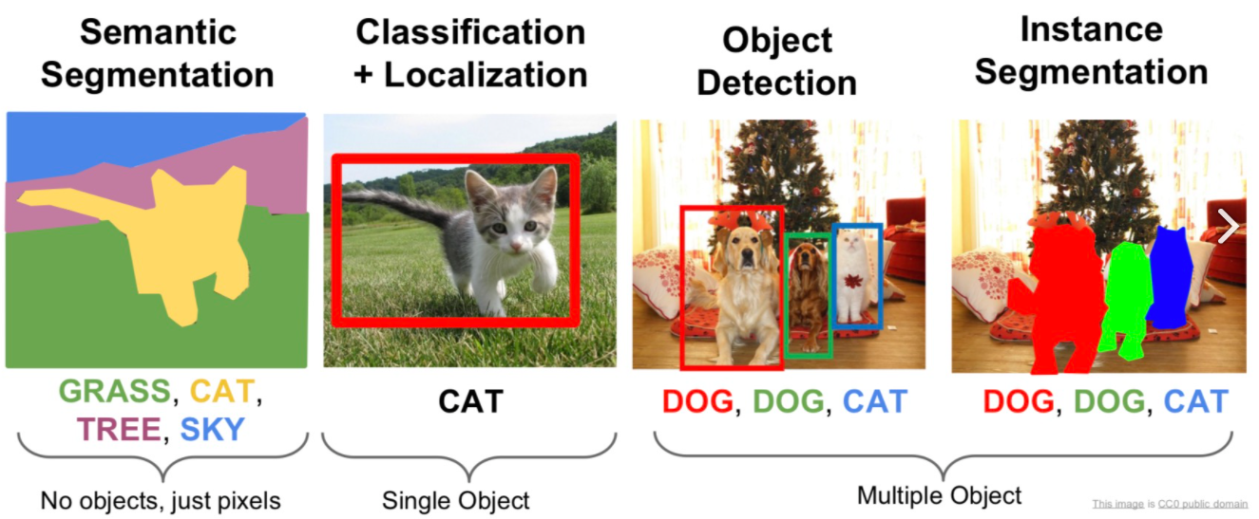
1.
Semantic Segmentation이란?
(1) Computer Vision Tasks
출처 : CS231n, 11. Detection and Segmentation

Slide 4
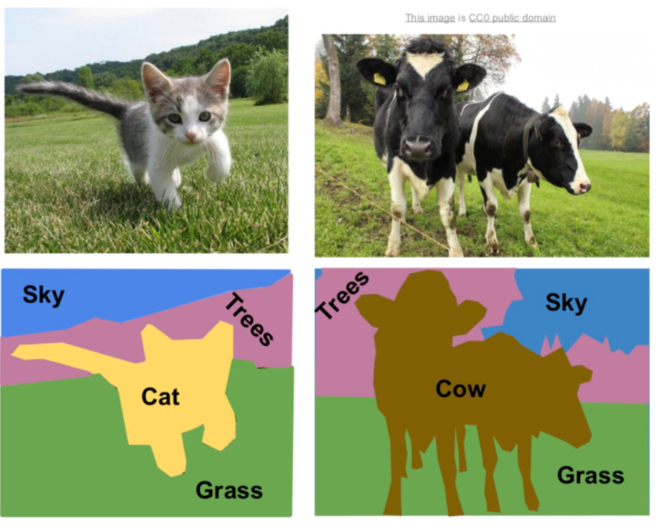
1.
Semantic Segmentation이란?
(2) Semantic Segmentation
출처 : CS231n, 11. Detection and Segmentation

Slide 5

FCN

Slide 6

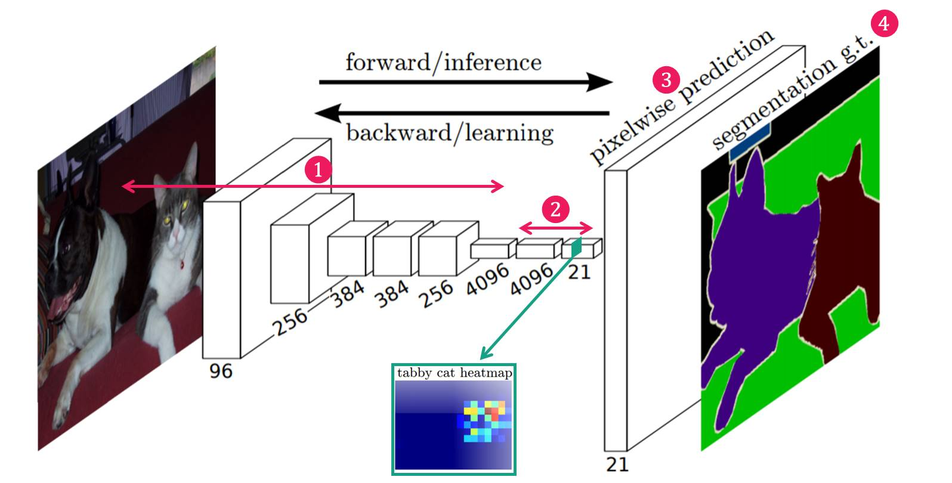
0.
Abstract
(1) Abstract
Fully Convolutional Networks for semantic Segmentation[1]의 Contribution
End-to-end 방식의 Semantic Segmentation 방법을 제안
AlexNet을 시작으로 하는 CNN 계열 모델을 사용
Fully Convolutional + Skip Architecture 두가지 방법을 도입
임의의 입력값에 대해서도 효율적인 Segmentation 결과를 생성 가능하고 SOTA 점수 달성
출처 : J. Long, E. Shelhamer, and T. Darrell. Fully convolutional networks for semantic segmentation. In CVPR, 2015

Slide 7
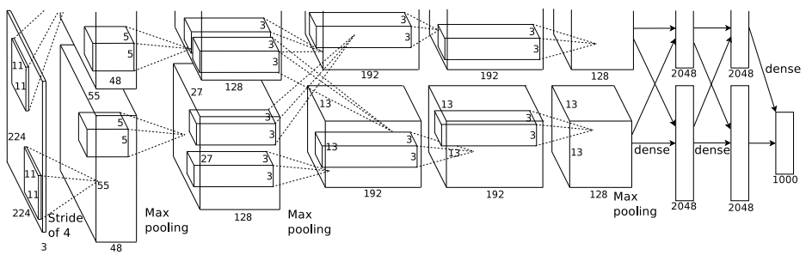
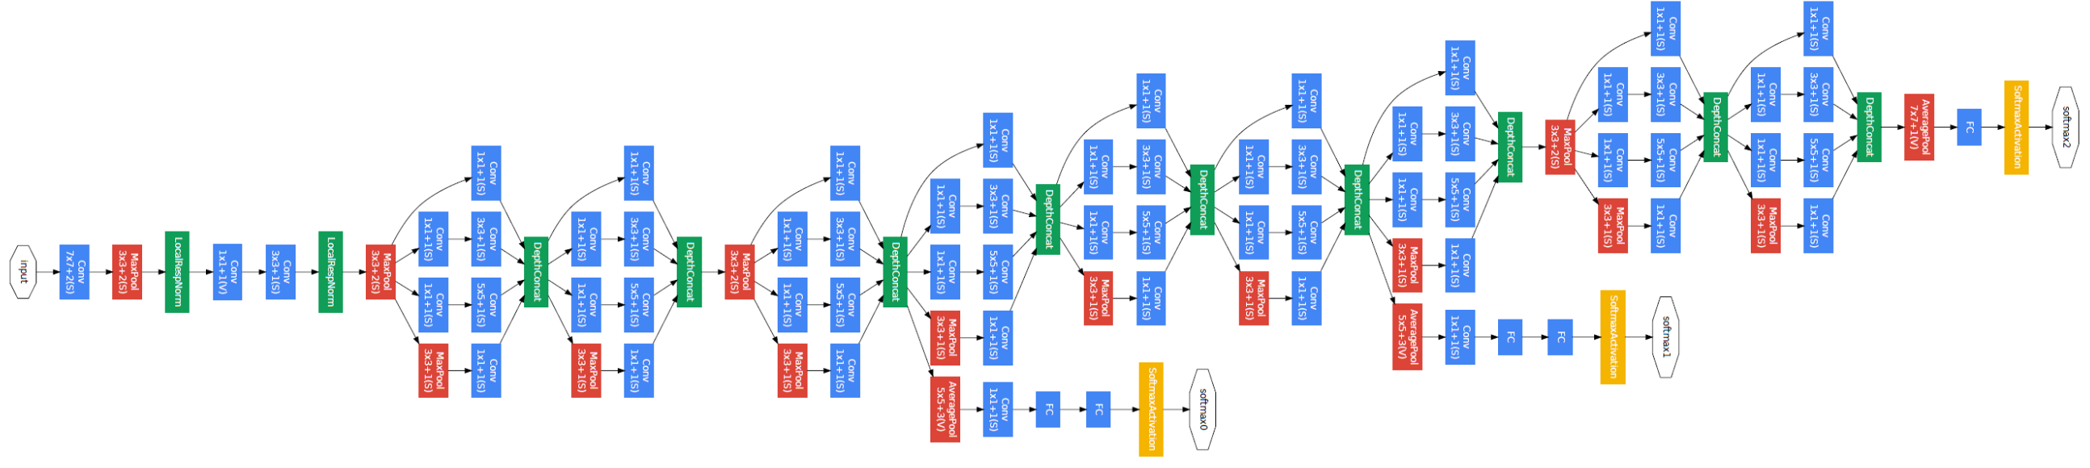
1.
Introduction
(1) Convolutional networks
Recognition에서 Deep Learning 네트워크의 개발에 따른 다른 분야로의 확장
AlexNet (2012) [2]
VGG[3], GoogleNet[4] (2014)
출처 : J. Long, E. Shelhamer, and T. Darrell. Fully convolutional networks for semantic segmentation. In CVPR, 2015

Slide 8
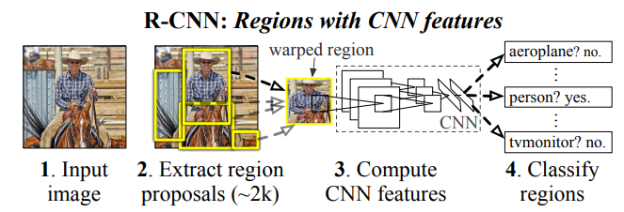
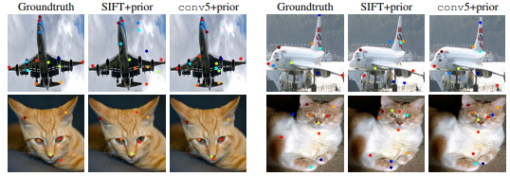
1.
Introduction
(1) Convolutional networks
Recognition에서 Deep Learning 네트워크의 개발에 따른 다른 분야로의 확장
Bounding Box object detection [5]
Key point prediction [6]
출처 : J. Long, E. Shelhamer, and T. Darrell. Fully convolutional networks for semantic segmentation. In CVPR, 2015

Slide 9
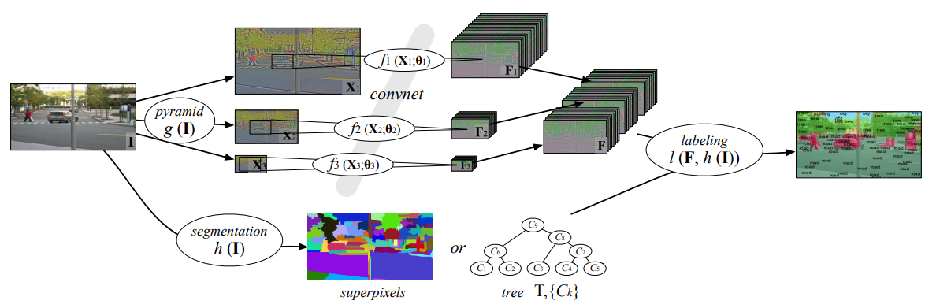
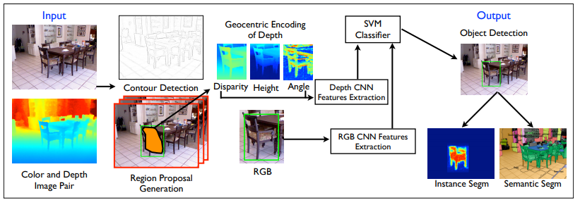
1.
Introduction
(1) Convolutional networks
Prior Approaches convnets for semantic segmentation
Learning hierarchical features for scene labeling [7]
Learning Rich Features from RGB-D Images for Object Detection and Segmentation [8]
출처 : J. Long, E. Shelhamer, and T. Darrell. Fully convolutional networks for semantic segmentation. In CVPR, 2015

Slide 10
1.
Introduction
(2) Fully Convolutional Network (FCN)
end-to-end의 pixel wise prediction
End-to-end 방식의 Semantic Segmentation 방법을 제안 (pixel-to-pixel)
End-to-end : 입력부터 출력까지의 모든 과정을 한번에 수행하는 방법 (①②③④)
forward / inference <-> backward/learning 과정을 통해 한번에 학습과 추론 가능
출처 : J. Long, E. Shelhamer, and T. Darrell. Fully convolutional networks for semantic segmentation. In CVPR, 2015

Slide 11
1.
Introduction
(2) Fully Convolutional Network (FCN)
Pretrained BackBone Networks
Pretraining Model for Supervised
VGG, GoogleNet 등과 같이 백본으로 사용하는 모델들을 미리 학습된 웨이트를 사용 가능(①②)
Pretrained + FineTuning이 가능함
출처 : J. Long, E. Shelhamer, and T. Darrell. Fully convolutional networks for semantic segmentation. In CVPR, 2015

Slide 12
1.
Introduction
(2) Fully Convolutional Network (FCN)
Arbitary Input Size
임의의 입력 사이즈에 대해서도 네트워크가 출력을 내보냄 (1x1 Convolution)
어떤 입력 사이즈의 이미지를 넣더라도 동일한 입력 크기를 가지는 출력 결과를 내보냄 (①)
예1) input image size (512, 512) -> output segmentation image size (512, 512)
예2) input image size (256, 256) -> output segmentation image size (256, 256)
출처 : J. Long, E. Shelhamer, and T. Darrell. Fully convolutional networks for semantic segmentation. In CVPR, 2015

Slide 13
1.
Introduction
(2) Fully Convolutional Network (FCN)
Upsampling for pixelwise preidiction
Upsampling을 이용해서 Pixel Wise Classfication을 가능하게 함 (②->③)
Upsampling (Transposed Convolution)
출처 : J. Long, E. Shelhamer, and T. Darrell. Fully convolutional networks for semantic segmentation. In CVPR, 2015

Slide 14
1.
Introduction
(2) Fully Convolutional Network (FCN)
Skip Architecture
낮은 층의 정보와 높은 층의 정보를 skip architecture를 통해서 결합해줌
직선 및 곡선, 색상 등의 낮은 수준의 특징 (local feature) - ①
복잡하고 포괄적인 개체 정보가 활성화 (global feature) - ②
출처 : J. Long, E. Shelhamer, and T. Darrell. Fully convolutional networks for semantic segmentation. In CVPR, 2015

Slide 15
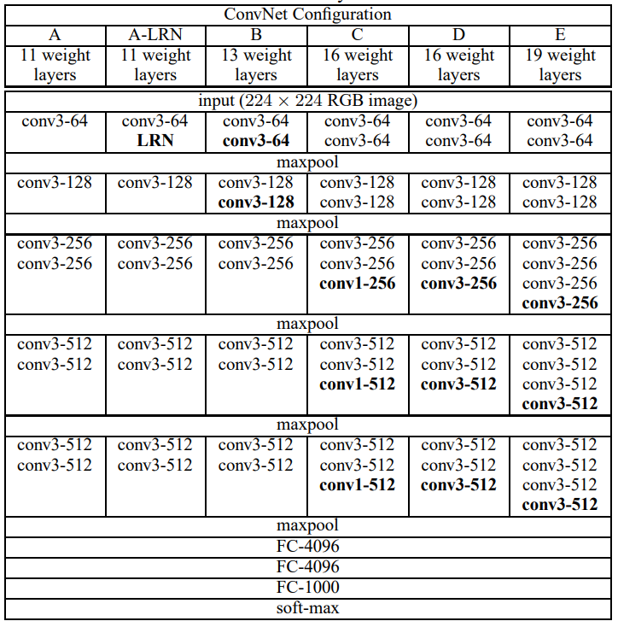
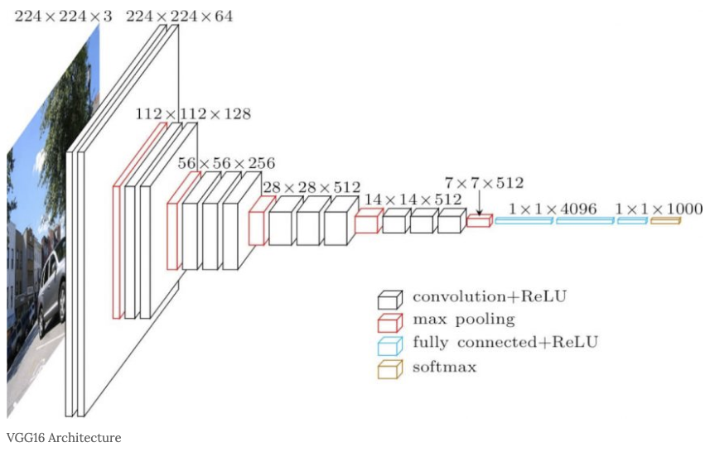
2.
Related Work
(1) VGG
이미지 출처 : https://neurohive.io/en/popular-networks/vgg16/

Slide 16
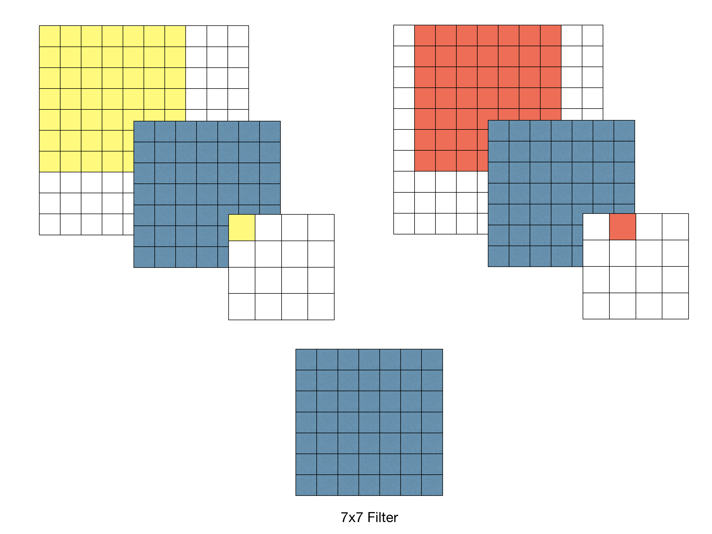
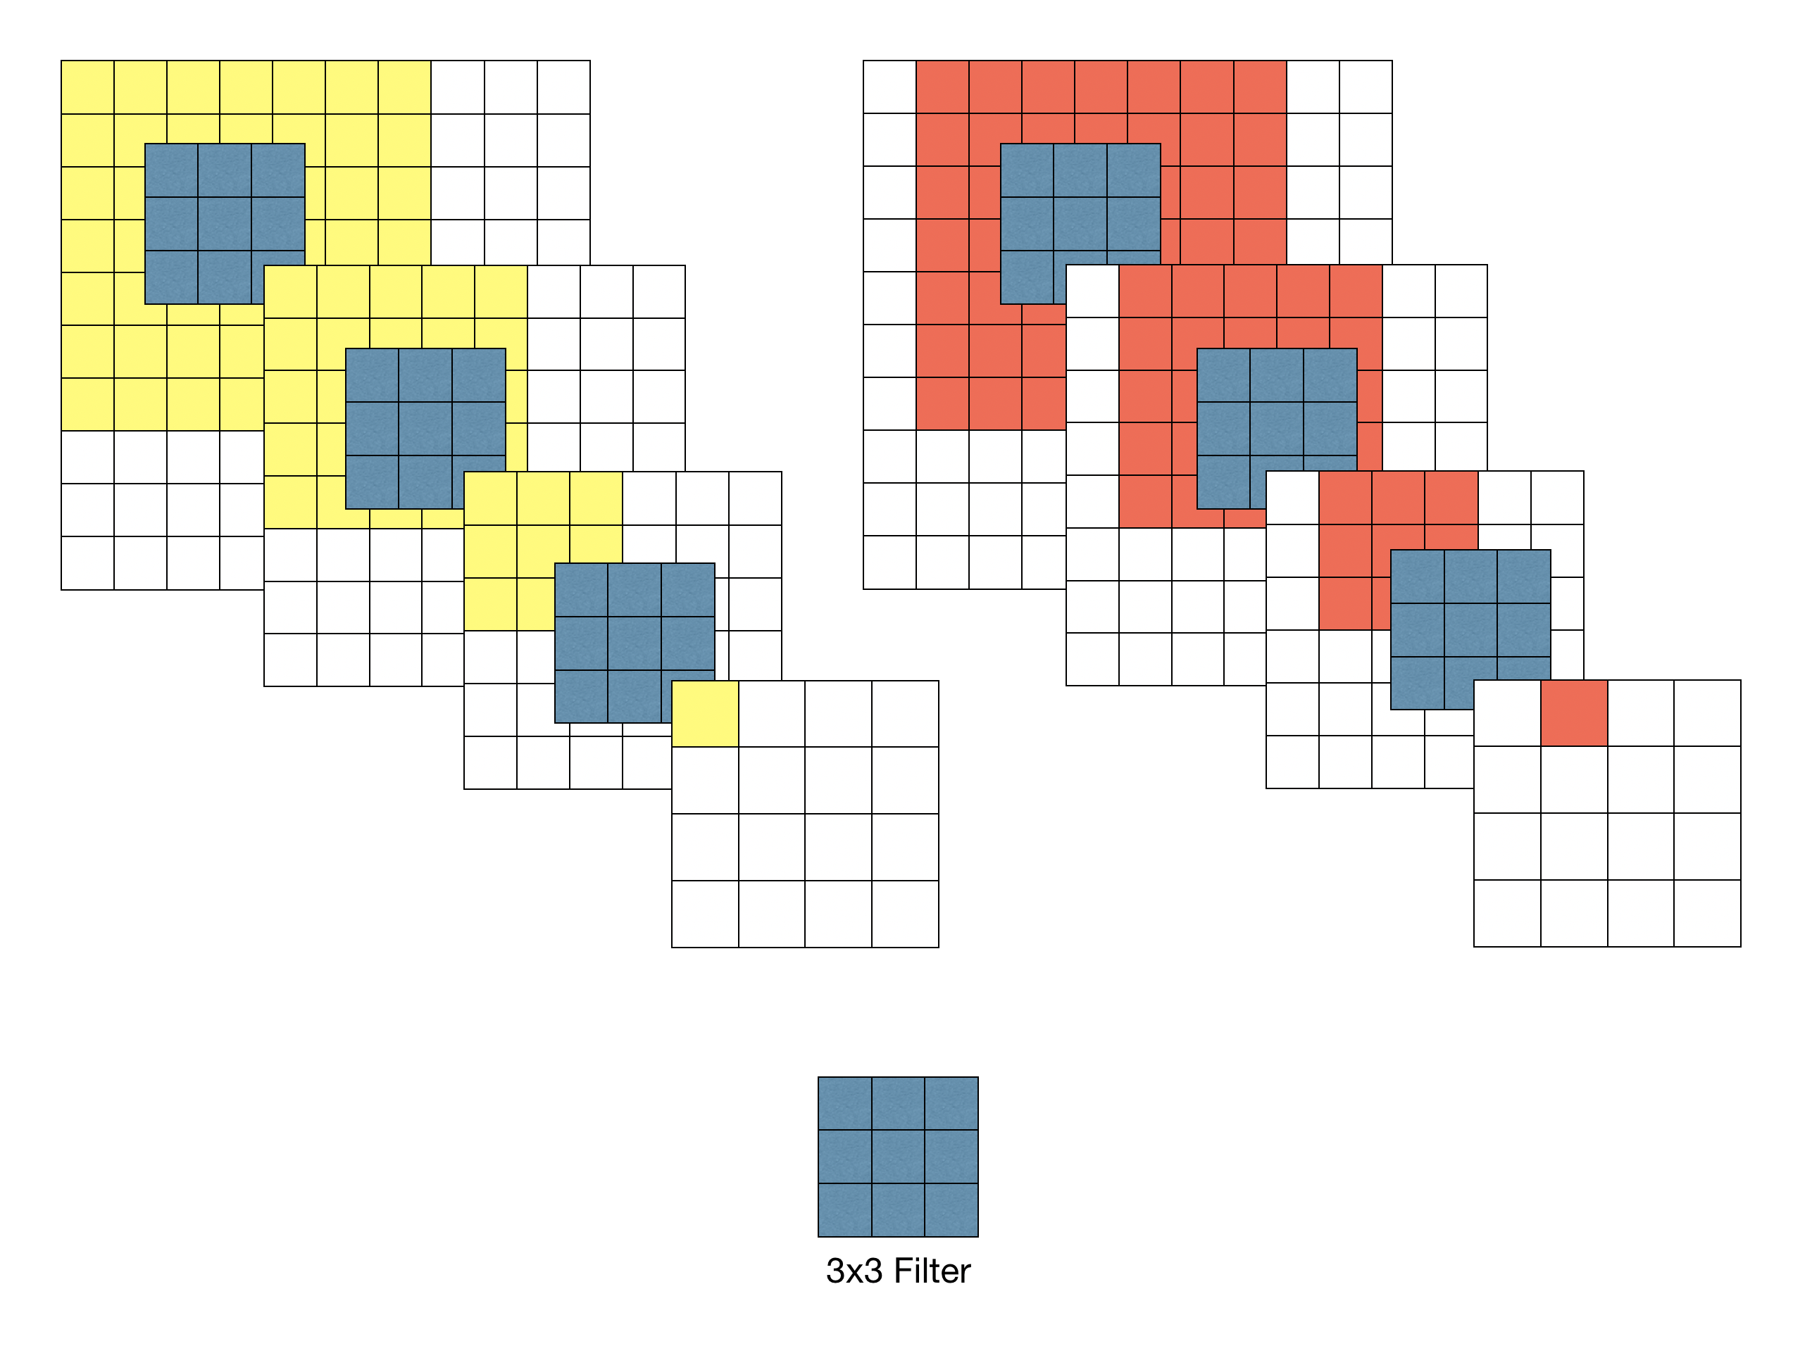
2.
Related Work
(1) VGG
이미지 출처 : https://medium.com/@msmapark2/vgg16-%EB%85%BC%EB%AC%B8-%EB%A6%AC%EB%B7%B0-very-deep-convolutional-networks-for-large-scale-image-recognition-6f748235242a

Slide 17
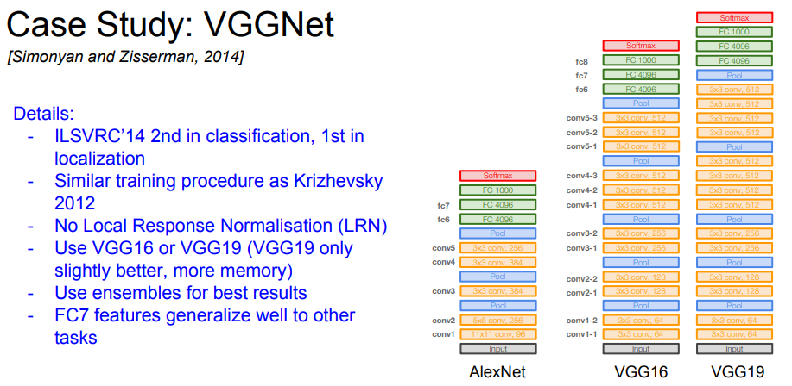
2.
Related Work
(1) VGG
출처 : CS231n

Slide 18
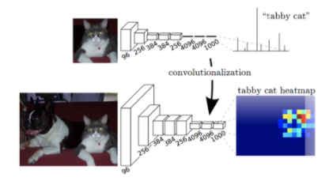
2.
Related Work
(2) Fully Convolutional Networks
정의 : Fully Connected Layer를 1x1 Convolution으로 변경
Fully Connected vs Fully Convolution
- Fully Connected Layer는 단순하게 개 vs 고양이의 정보만 제공
- Fully Convolutional Layer는 위치 정보를 같이 제공
이미지의 위치정보를 기억하기 위함
임의의 입력 크기에 대해서도 일관성있는 결과를 생성하려는 의도
(Fully connected layer는 입력의 크기가 동일해야 하는데, Convolution 는 상관없음)
출처 : J. Long, E. Shelhamer, and T. Darrell. Fully convolutional networks for semantic segmentation. In CVPR, 2015

Slide 19
2.
Related Work
(2) Fully Convolutional Networks
각 픽셀의 위치정보를 해치지 않은채로 특징 추출
각 픽셀의 위치정보를 해침
32
32
32
512
512
32
32x32x512x(output 개수)
Output 중 Cat에 대한 필터
출처 : J. Long, E. Shelhamer, and T. Darrell. Fully convolutional networks for semantic segmentation. In CVPR, 2015

Slide 20
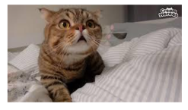
2.
Related Work
(2) Fully Convolutional Networks
1x1 Convolution을 사용할 경우, 임의의 입력값에 대해서도 상관 없는 이유
-> Convolution은 kernel의 파라미터에 의해 영향을 받고, 이미지 혹은 레이어의 크기에 대해서는 상관 없음
nn.Conv2d(input_channel, output_channel, 1, 1)
-> Height, width와 상관이 없음
32
32
512
nn.Linear(input_channel * height * width, output_size)
-> Height, width와 상관이 있음
입력
출처 : J. Long, E. Shelhamer, and T. Darrell. Fully convolutional networks for semantic segmentation. In CVPR, 2015

Slide 21
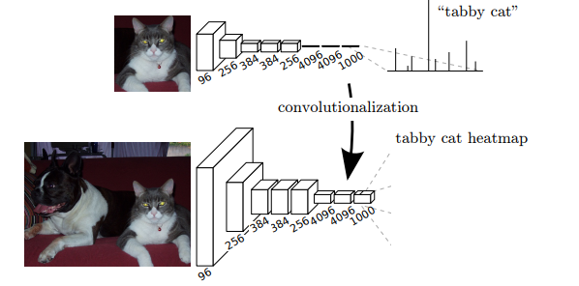
3.
Fully convolution networks
(1) Adapting classifiers for dense prediction
Fully Connected Layer to Convolution Layer
Fixed sized inputs -> Arbitary Image Size
spatial coordinates를 기억
Computational Efficiency
출처 : J. Long, E. Shelhamer, and T. Darrell. Fully convolutional networks for semantic segmentation. In CVPR, 2015

Slide 22
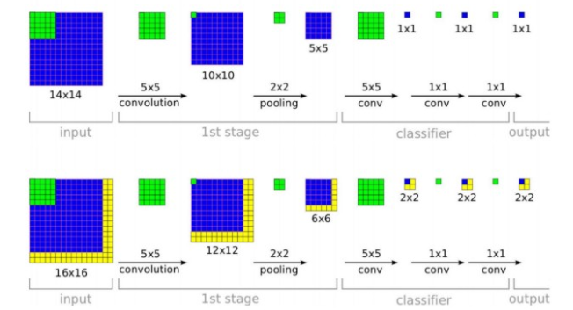
3.
Fully convolution networks
(2) Shift-and-stitch is filter rarefaction
Convolution layer의 filters 와 stride를 수정
Max-Pooling에 의해서 사라진 정보의 손실을 방지하기 위한 방법
출처 : J. Long, E. Shelhamer, and T. Darrell. Fully convolutional networks for semantic segmentation. In CVPR, 2015

Slide 23
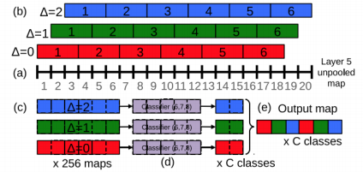
3.
Fully convolution networks
(2) Shift-and-stitch is filter rarefaction
Convolution layer의 filters 와 stride를 수정
Max-Pooling에 의해서 사라진 정보의 손실을 방지하기 위한 방법
OverFeat[9] 에서는 Input shifting and output interlacing 을 사용
출처 : J. Long, E. Shelhamer, and T. Darrell. Fully convolutional networks for semantic segmentation. In CVPR, 2015

Slide 24
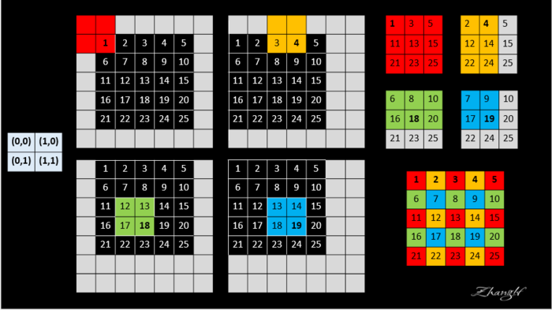
3.
Fully convolution networks
(2) Shift-and-stitch is filter rarefaction
Convolution layer의 filters 와 stride를 수정
Max-Pooling에 의해서 사라진 정보의 손실을 방지하기 위한 방법
OverFeat[9] 에서는 Input shifting and output interlacing 을 사용
4개의 좌표를 시작으로 하는 2x2 Maxpooling (Stride 2)를 적용하고 결합
출처 : https://www.programmersought.com/article/84864091894/

Slide 25
3.
Fully convolution networks
(2) Shift-and-stitch is filter rarefaction
Convolution layer의 filters 와 stride를 수정
Max-Pooling에 의해서 사라진 정보의 손실을 방지하기 위한 방법
OverFeat[9] 에서는 Input shifting and output interlacing 을 사용
하지만, 사실 이게 Filters와 strides를 바꾸는 것과 같은 결과를 가짐
이는 이후에 적용은 하지 않고, Skip Architecture를 적용하는게 더 좋았음
출처 : J. Long, E. Shelhamer, and T. Darrell. Fully convolutional networks for semantic segmentation. In CVPR, 2015

Slide 26
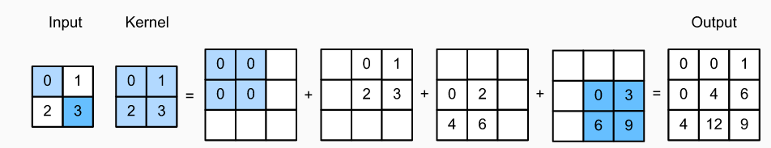

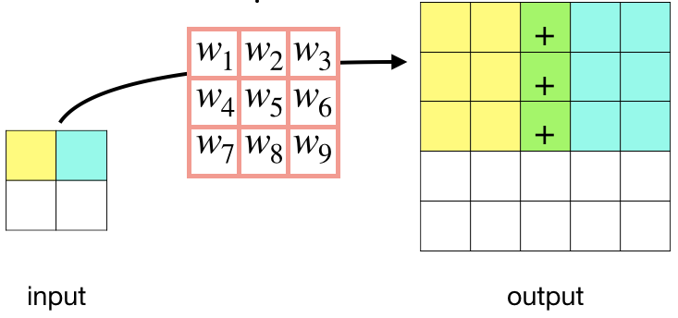
3.
Fully convolution networks
(3) Upsampling is backwards strided convolution
Transposed Convolution을 이용해서 coarse -> dense output으로 변경
의미 : Max Pooling에 의해서 감소한 이미지의 크기를 원본 이미지의 크기로 복원
출처 : https://github.com/vdumoulin/conv_arithmetic

Slide 27
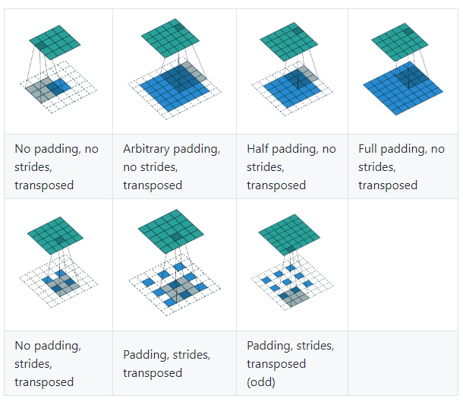
3.
Fully convolution networks
(3) Upsampling is backwards strided convolution
Transposed Convolution을 이용해서 coarse -> dense output으로 변경
Convolution 된 결과에 Deconvolution을 해도 그대로 나오지 않음. Convolution을 입력값에 대해 미분한 값에 Y를 곱한 값이 출력됨 (의미상으로 Convolution의 Transpose를 계산한 것임)
크기는 같지만, 연산의 결과는 다를 수 있기에 Deconvolution이라는 표현은 수학적으로는 정확하지 않음
출처 : https://github.com/vdumoulin/conv_arithmetic

Slide 28
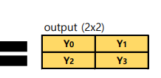
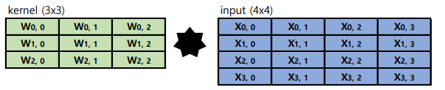
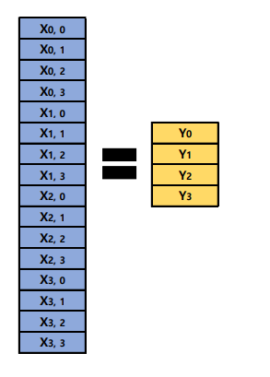
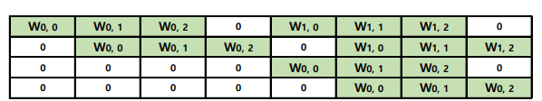
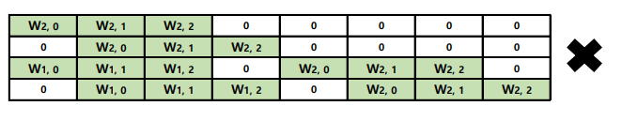
3.
Fully convolution networks
(3) Upsampling is backwards strided convolution
Convolution vs Transposed Convolution
출처 : https://github.com/vdumoulin/conv_arithmetic

Slide 29
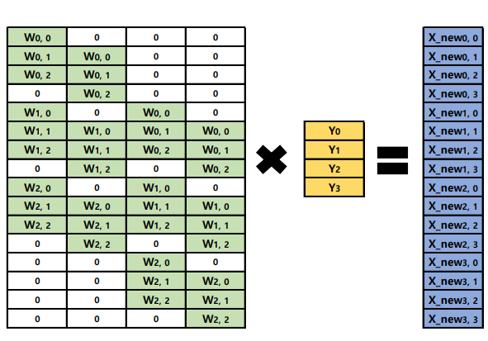
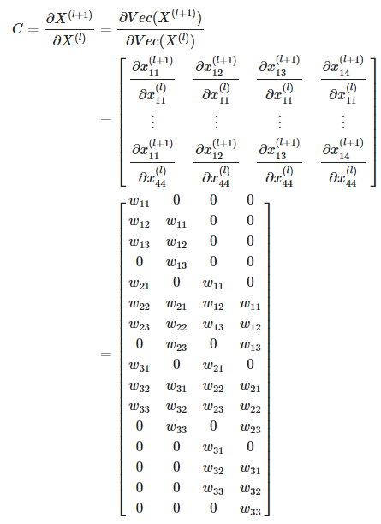
3.
Fully convolution networks
(3) Upsampling is backwards strided convolution
Convolution vs Transposed Convolution
출력값을 입력값으로 미분한 값 (출력값 : Convolution한 결과)
출처 : https://www.slideshare.net/ssuserb208cc1/transposed-convolution

Slide 30
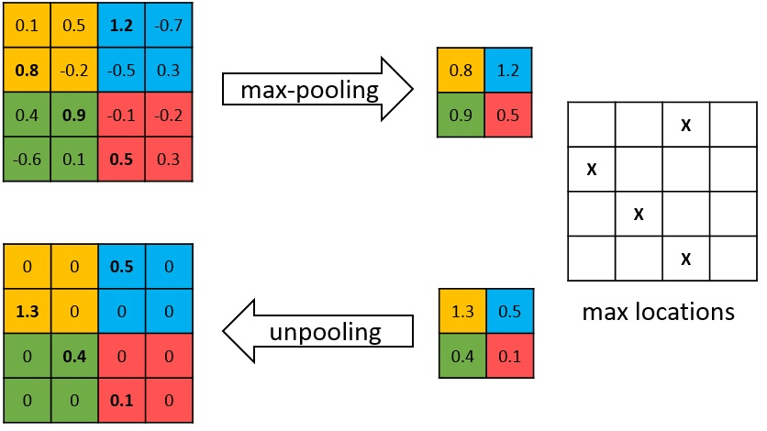
3.
Fully convolution networks
(3) Upsampling is backwards strided convolution
그 외의 coarse -> dense output으로 변경하는 방법
Pooling을 사용하지 않거나, Pooling의 Stride를 줄임으로서 애초에 Feature map을 늘리는 경우
파라미터가 너무 많아지는 문제가 있음
Receptive Field가 작아짐
Unpooling을 이용한 방법 (Max Unpooling, Bilinear interpolation )
출처 : DeepPainter: Painter Classification Using Deep Convolutional Autoencoders

Slide 31
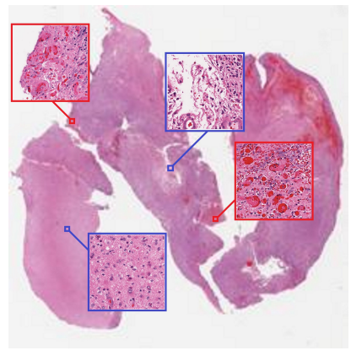
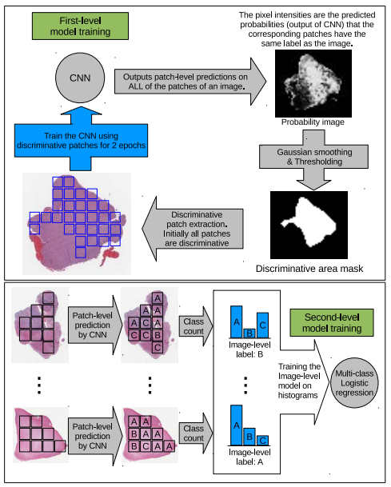
3.
Fully convolution networks
(4)Patchwise training is loss sampling
What is the Patch-wise Training?
출처 : Patch-based Convolutional Neural Network for Whole Slide Tissue Image Classification

Slide 32
3.
Fully convolution networks
(4)Patchwise training is loss sampling
Patchwise training vs fully convolutional training
[patchwise training]
[fully convolutional training]
patchwise training을 사용시에 효과적인 학습이 가능
배경과 같이 사진의 대부분을 차지하는 영역(redundancy)을 학습에서 제외할 수 있음
샘플링을 통해 클래스간의 균형을 맞출 수 있음
Fully convolutional의 경우 pixel이 sptial correlation을 가지는데 이를 해결할 수 있음
학습데이터와 검증데이터간의 분포를 비슷하게 맞출 수 있음
이를 통해 수렴하는 속도도 빨라지는 장점이 있음
출처 : https://stackoverflow.com/questions/42636685/patch-wise-training-and-fully-convolutional-training-in-fcn

Slide 33
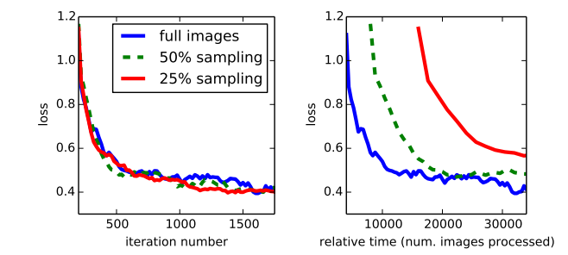
3.
Fully convolution networks
(4)Patchwise training is loss sampling
Patchwise training vs fully convolutional training
실제 실험결과 Patchwise training의 효과는 거의 없었음
patch-wise 와 fully convolutional 방법은 iteration에 대한 loss는 비슷했음
하지만 relative time에서 fully convolutional이 효과가 좋았음
class imbalance 같은 경우는 weight를 주거나 loss를 sampling 해서 해결할 수도 있음
출처 : https://stackoverflow.com/questions/42636685/patch-wise-training-and-fully-convolutional-training-in-fcn

Slide 34
4.
Segmentation Architecture
(0) Overview
Fully Connected Layer
ILSVRC 분류기 (Alexnet, VGG16, GoogleNet)에 FCN을 결합해서 Semantic Segmentation을 수행
VGG19의 경우 16과 큰 차이가 없었음
GoogleNet의 경우 average pooling layer를 버리고 final loss layer만 사용
Pretrained된 모델을 가져와서 FineTuning을 수행
Skip architecture를 도입해서 깊은 정보와 얕은 정보를 결합함
이를, PASCAL VOC 2011 segmentation challenge에 실험
Loss : pixel multinomial logistic loss / Metric : mean pixel intersection over union (Mean IU)
참고로 모호한 mask들은 무시하고 진행했음
출처 : J. Long, E. Shelhamer, and T. Darrell. Fully convolutional networks for semantic segmentation. In CVPR, 2015

Slide 35
4.
Segmentation Architecture
(1) From classifier to dense FCN
How to apply ILSVRC Classifier to FCN?
ILSVRC 분류기 (Alexnet, VGG16, GoogleNet)에 FCN을 결합해서 Semantic Segmentation을 수행
Final Classifier Layer를 버리고 Fully Connected Layer를 1x1 Convolution으로 대체
Upsampling을 위한 Deconvolution layer를 추가 (Bilinearly upsampling)
Deconvolution Layer
Alexnet, VGG16, GoogleNet
출처 : J. Long, E. Shelhamer, and T. Darrell. Fully convolutional networks for semantic segmentation. In CVPR, 2015

Slide 36
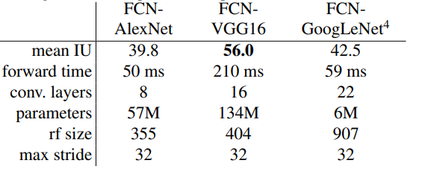
4.
Segmentation Architecture
(1) From classifier to dense FCN
How to apply ILSVRC Classifier to FCN?
Fine Tuning
- Classification -> Segmentation
출처 : J. Long, E. Shelhamer, and T. Darrell. Fully convolutional networks for semantic segmentation. In CVPR, 2015

Slide 37
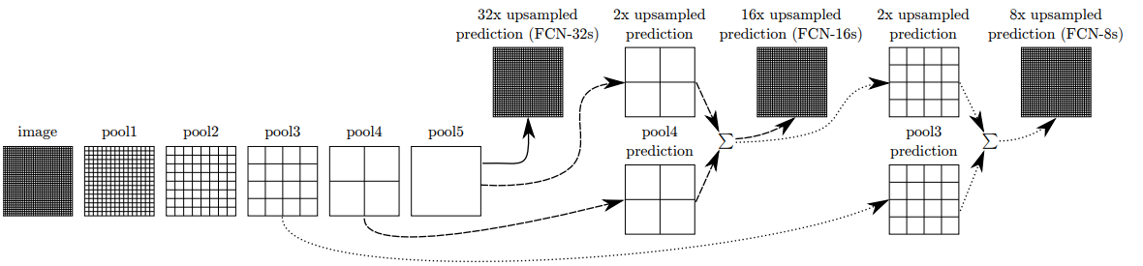
4.
Segmentation Architecture
(2) Combining what and where
How to apply ILSVRC Classifier to FCN?
Segmentation의 성능을 향상시키기 위한 Skip Architecture 사용
pooling의 결과와 upsampled의 결과를 결합시킴
얼마나 얕은 정보까지 사용했냐에 따라서 FCN-8s부터 FCN-32s까지 존재
(8은 2개, 16은 1개, 32는 0개 사용)
출처 : J. Long, E. Shelhamer, and T. Darrell. Fully convolutional networks for semantic segmentation. In CVPR, 2015

Slide 38
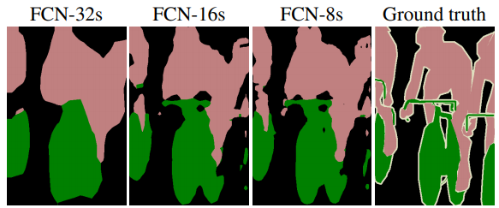
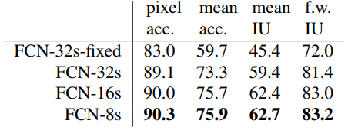
4.
Segmentation Architecture
(2) Combining what and where
How to apply ILSVRC Classifier to FCN?
Segmentation의 성능을 향상시키기 위한 Skip Architecture 사용
pooling의 결과와 upsampled의 결과를 결합시킴
얼마나 얕은 정보까지 사용했냐에 따라서 FCN-8s부터 FCN-32s까지 존재
최대한 얕은 정보까지 결합할 수록 성능이 계속 좋아짐
출처 : J. Long, E. Shelhamer, and T. Darrell. Fully convolutional networks for semantic segmentation. In CVPR, 2015

Slide 39
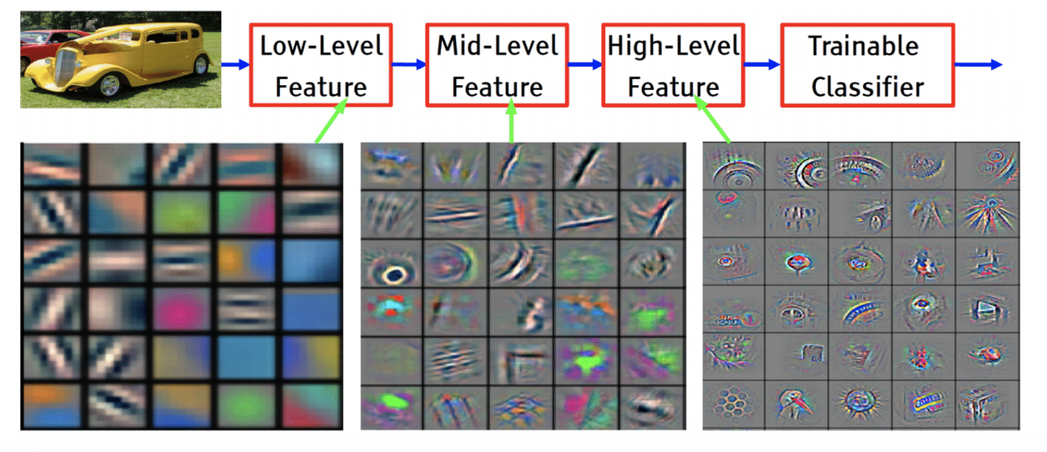
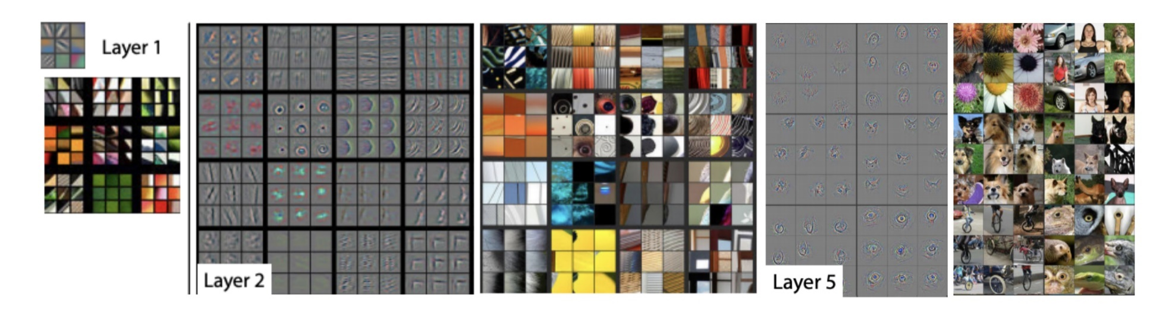
4.
Segmentation Architecture
(2) Combining what and where
How to apply ILSVRC Classifier to FCN?
얕은 층의 정보는 Local Feature를 깊은 층은 Global Feature를 가지고 있어서 결합하는게 의미가 있음
Low Layer
- 직선 및 곡선, 색상 등의 낮은 수준의 특징 (local feature)
High Layer
- 복잡하고 포괄적인 개체 정보가 활성화 (global feature)
출처 : J. Long, E. Shelhamer, and T. Darrell. Fully convolutional networks for semantic segmentation. In CVPR, 2015

Slide 40
4.
Segmentation Architecture
(2) Combining what and where
How to apply ILSVRC Classifier to FCN?
출처 : J. Long, E. Shelhamer, and T. Darrell. Fully convolutional networks for semantic segmentation. In CVPR, 2015

Slide 41
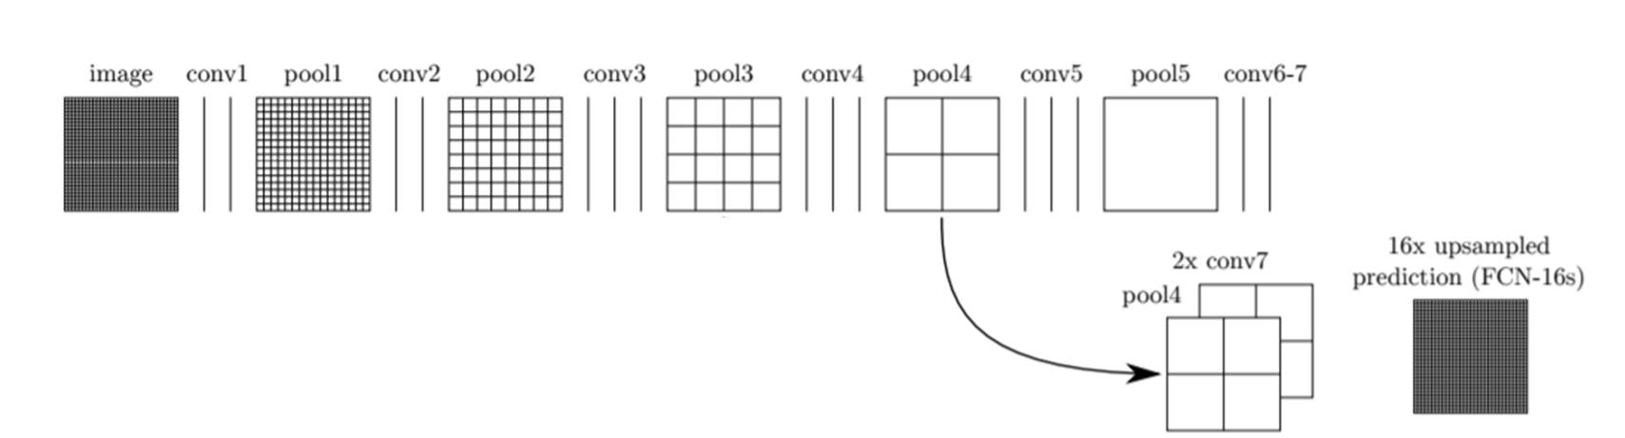
4.
Segmentation Architecture
(2) Combining what and where
Pooling한 결과를 Conv 결과(upsampled prediction)와 결합
How to apply ILSVRC Classifier to FCN?
출처 : J. Long, E. Shelhamer, and T. Darrell. Fully convolutional networks for semantic segmentation. In CVPR, 2015

Slide 42
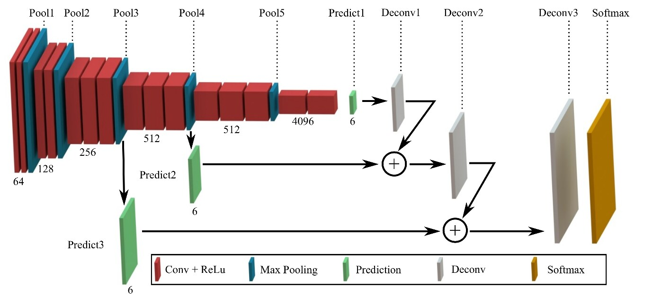
4.
Segmentation Architecture
(2) Combining what and where
Pooling한 결과를 Conv 결과(upsampled prediction)와 결합
How to apply ILSVRC Classifier to FCN?
FCN32
FCN16
FCN8
출처 : Investigations on the inference optimization techniques and their impact on multiple hardware platforms for Semantic Segmentation

Slide 43
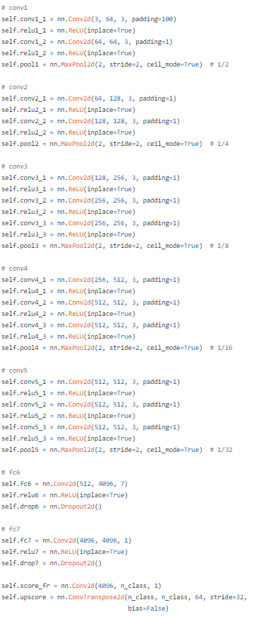
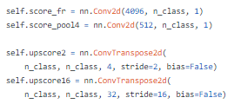
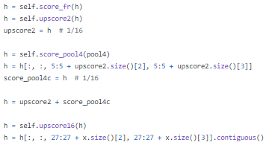
4.
Segmentation Architecture
(2) Combining what and where
How to apply ILSVRC Classifier to FCN?
FCN32
FCN16
출처 : https://github.com/wkentaro/pytorch-fcn/blob/master/torchfcn/models/fcn16s.py

Slide 44
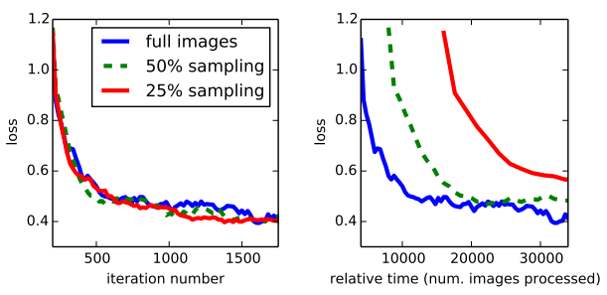
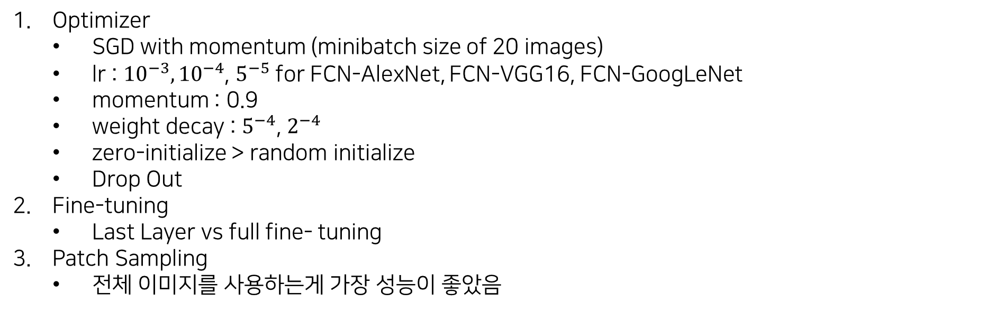
4.
Segmentation Architecture
(3) Experiemnt Framework
Optimization, Fine-tuning, Patch Sampling
Optimizer
SGD with momentum (minibatch size of 20 images)
lr : ${10}^{−3},{10}^{−4}$, $5^{−5}$ for FCN-AlexNet, FCN-VGG16, FCN-GoogLeNet
momentum : 0.9
weight decay : $5^{−4}$, $2^{−4}$
zero-initialize > random initialize
Drop Out
Fine-tuning
Last Layer vs full fine- tuning
Patch Sampling
전체 이미지를 사용하는게 가장 성능이 좋았음
출처 : J. Long, E. Shelhamer, and T. Darrell. Fully convolutional networks for semantic segmentation. In CVPR, 2015

Slide 45
4.
Segmentation Architecture
(3) Experiemnt Framework
Class Balancing, Dense Prediction, Augmentation
Class Balancing
weighting / sampling -> 사용 x
Dense Prediction
Shift and stitch / filter rarefaction equivalent or not -> 사용 x
Augmentation
“jittering”(잡음/채도) -> 사용효과미비
출처 : J. Long, E. Shelhamer, and T. Darrell. Fully convolutional networks for semantic segmentation. In CVPR, 2015

Slide 46
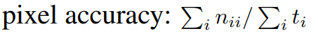
5.
Results
(1) Metrics
Pixel Accuracy
클래스별 전체 픽셀에서 예측에 성공한 픽셀의 수
출처 : J. Long, E. Shelhamer, and T. Darrell. Fully convolutional networks for semantic segmentation. In CVPR, 2015

Slide 47
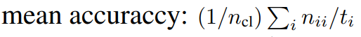
5.
Results
(1) Metrics
Mean Accuracy
클래스별 전체 픽셀에서 예측에 성공한 픽셀의 수
출처 : J. Long, E. Shelhamer, and T. Darrell. Fully convolutional networks for semantic segmentation. In CVPR, 2015

Slide 48
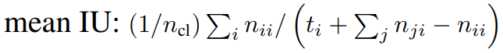

5.
Results
(1) Metrics
Mean IU
클래스별 전체 픽셀에서 예측에 성공한 픽셀의 수
출처 : https://towardsdatascience.com/metrics-to-evaluate-your-semantic-segmentation-model-6bcb99639aa2

Slide 49

5.
Results
(1) Metrics
Frequency weighted IU
클래스별 전체 픽셀에서 예측에 성공한 픽셀의 수
출처 : J. Long, E. Shelhamer, and T. Darrell. Fully convolutional networks for semantic segmentation. In CVPR, 2015

Slide 50
6.
Concolusion
(1) Advantages
End-to-end 방식의 Semantic Segmentation 방법을 제안
기존의 모델은 전처리 및 후처리가 있거나 복잡한 형태를 가지지만, FCN은 되게 간단한 구조를 가짐
빠른 학습속도와 추론속도를 가지고 있음
Pretrained된 모델을 사용할 수가 있음
BackBone으로 Pretrained된 모델을 사용하고 마지막의 Fully Connected Layer만 1x1 Convolutional Layer으로 변경해주면 되는 구조
Pretrained + Fine Tuning이 가능함
Skip Architecture 구조를 이용해서 다양한 resolution의 결과를 합침
다양한 실험과정을 통해서 최적의 결과를 도출했고, 다양한 데이터에 대해 실험을 진행해서 성능 평가
출처 : J. Long, E. Shelhamer, and T. Darrell. Fully convolutional networks for semantic segmentation. In CVPR, 2015

Slide 51

6.
Concolusion
(2) Disadvantages
End-to-End 방식이 가지고 있는 문제점들을 보유하고 있음
입력 데이터가 부족한 경우 학습이 잘 되지 않음
세부적인 외곽선들을 잘 못잡는 문제가 있음
작은, 큰 물체들을 잘 잡지 못하는 문제가 있음
큰 물체의 경우 내부에 Object들이 섞이는 문제가 있음
논문 자체의 그림같은 부분에서 불친절할 부분이 많음
출처 : J. Long, E. Shelhamer, and T. Darrell. Fully convolutional networks for semantic segmentation. In CVPR, 2015

Slide 52
7.
Appendix
(1) 참고자료
J. Long, E. Shelhamer, and T. Darrell. Fully convolutional networks for semantic segmentation. In CVPR, 2015
A. Krizhevsky, I. Sutskever, and G. E. Hinton. Imagenet classification with deep convolutional neural networks. In NIPS, 2012
K. Simonyan and A. Zisserman. Very deep convolutional networks for large-scale image recognition. CoRR, abs/1409.1556, 2014
C. Szegedy, W. Liu, Y. Jia, P. Sermanet, S. Reed, D. Anguelov, D. Erhan, V. Vanhoucke, and A. Rabinovich. Going deeper with convolutions. CoRR, abs/1409.4842, 2014
R. Girshick, J. Donahue, T. Darrell, and J. Malik. Rich feature hierarchies for accurate object detection and semantic segmentation. In Computer Vision and Pattern Recognition, 2014
J. Long, N. Zhang, and T. Darrell. Do convnets learn correspondence? In NIPS, 2014
C. Farabet, C. Couprie, L. Najman, and Y. LeCun. Learning hierarchical features for scene labeling. Pattern Analysis and Machine Intelligence, IEEE Transactions on, 2013
S. Gupta, R. Girshick, P. Arbelaez, and J. Malik. Learning rich features from RGB-D images for object detection and segmentation. In ECCV. Springer, 2014
P. Sermanet, D. Eigen, X. Zhang, M. Mathieu, R. Fergus, and Y. LeCun. Overfeat: Integrated recognition, localization and detection using convolutional networks. In ICLR, 2014
Investigations on the inference optimization techniques and their impact on multiple hardware platforms for Semantic Segmentation
출처 : J. Long, E. Shelhamer, and T. Darrell. Fully convolutional networks for semantic segmentation. In CVPR, 2015

Slide 53

7.
Appendix
(2) 이해하지 못했던 부분 (헷갈린 부분)
500 x 500 -> 10 x 10 output grid 생성
출처 : J. Long, E. Shelhamer, and T. Darrell. Fully convolutional networks for semantic segmentation. In CVPR, 2015

Slide 54
감사합니다

